Slide 1





Kuoleman lähestyminen ja
saattohoito

Slide 2
Sanastoa
Saattohoito = Saattohoidossa hoidetaan kuolevaa ihmistä ja valmistaudutaan
lähestyvään kuolemaan. Ihmisellä on sairaus, jota ei voida enää parantaa eikä
sairauden etenemistä voida hidastaa. Kuolema on lähellä.
Palliatiivinen hoito = Oireiden hoitaminen = oireenmukainen hoito. Sairautta ei voida
parantaa, mutta sen oireita hoidetaan hyvin. Kuolema ei ole lähellä.
DNR= do not resuscitate = ei elvytetä

Slide 3

Kuoleman lähestyminen ja saattohoito
•Saattohoitopäätös:
•Päätös tehdään yhdessä asiakkaan, omaisten, lääkärin ja
hoitohenkilökunnan kanssa
• Päätös kirjataan asiakkaan tietoihin

Slide 4
Kuoleman lähestyminen ja saattohoito
•Kuolemaan valmistautuminen:
• Saattohoidon aikana valmistaudutaan kuolemaan ja luopumiseen
• On tärkeää, että kuoleva ihminen ja hänen omaiset voivat puhua
kuolemaan liittyvistä asioista ja he saavat tukea
• Ikääntyneen ihmisen kuolema on helpompi ymmärtää kuin nuoren
ihmisen tai lapsen kuolema

Slide 5
Kuoleman lähestyminen ja saattohoito
•Suru:
• On luonnollinen tunne saattohoidossa
• Ihmiset surevat eri tavalla
•Toinen ihmisen näyttää surun muille
•Toinen ihminen suree hiljaa ja surua on vaikea huomata
•Ihmisillä on oikeus näyttää surua eri tavoilla!

Slide 6
Kuoleman lähestyminen ja saattohoito
Saattohoito:
• Saattohoidossa on tärkeää hyvä oireiden hoitaminen ja kärsimyksen
vähentäminen
• Hyvä perushoito
• Tuetaan asiakasta ja läheisiä
• Huomioidaan asiakkaan ja läheisten toiveet
• Ollaan asiakkaan vierellä / lähellä
• Kuoleva ihminen saa olla myös yksin, jos hän haluaa

Slide 7
Kuoleman lähestyminen ja saattohoito
Hoitotahto:
• Ihmisen oma tahto siitä, miten häntä hoidetaan, jos hän ei itse enää pysty
kertomaan omaa tahtoaan
• Haluaako ihminen sellaista hoitoa, joka pitkittää hänen elämää, vaikka tilanne
olisi huono (esim. tehohoito, hengityskone tms. elämää keinotekoisesti
ylläpitävä hoito)
• Hoitotahto voi olla kirjallinen tai ihminen voi kertoa hoitotahdon suullisesti
hoitajalle ja asia kirjataan asiakkaan tietoihin
•Asiakkaan tekemää hoitotahtoa täytyy noudattaa!

Slide 8
Kuoleman lähestyminen ja saattohoito
Kotisaattohoito (1/2):
• Ihminen saa asua kotona elämän loppuun asti, jos hän itse haluaa
• Kotiin järjestetään tarvittava hoito
• Suunnitellaan, mitä apua henkilö tarvitsee kotiin, mitä apuvälineitä
henkilö tarvitsee kotiin

Slide 9
Kuoleman lähestyminen ja saattohoito
Kotisaattohoito (2/2):
• Omaisia ohjataan siitä, miten toimitaan, kun asiakas kuolee kotona
• Minne kuolemasta ilmoitetaan
• Mistä omainen saa kuolintodistuksen
• Kun saattohoidossa oleva ihminen kuolee kotona, siitä ilmoitetaan
esim. kotisairaalaan tai kotisairaanhoitajalle, siitä ei ilmoiteta poliisille
• Jos ihminen kuolee yllättäen kotona, siitä täytyy ilmoittaa poliisille

Slide 10
Kuoleman lähestyminen ja saattohoito
Saattohoito hoivakodissa (1/2):
• On tärkeää, että muistisairas ihminen tai kehitysvammainen ihminen
saa kuolla siinä paikassa, missä hän on asunut pitkään
• Hoitajat ovat tuttuja
• Hoivakoti on tuttu paikka
• Hoivakodissa on aina hoitajia paikalla -> turvallisuuden tunne
• Saattohoidon tärkein tavoite on hyvä elämänlaatu
• Hyvä oireiden hoito tärkeää

Slide 11
Kuoleman lähestyminen ja saattohoito
Ruokahalun huononeminen:
• Ruokailu voi olla
vaikeaa, syynä voi olla:
• Pahoinvointi
• Oksentaminen
• Ummetus
• Huono ruokailuasento!
Miten huonoa ruokahalua hoidetaan:
• Tarjotaan asiakkaan mieliruokia
• Huolehditaan, että huoneessa on
raikas ilma
Ruokaa usein, pieniä annoksia
• Kylmä / viileä ruoka maistuu paremmin
• Annetaan suolaisia välipaloja

Slide 12
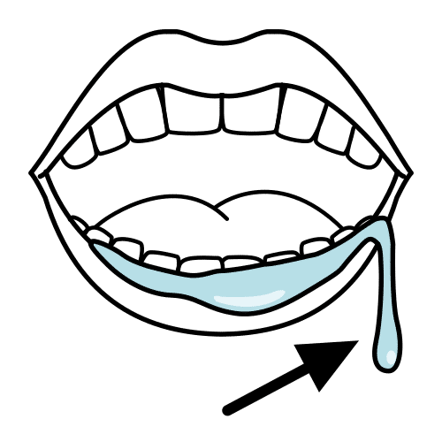
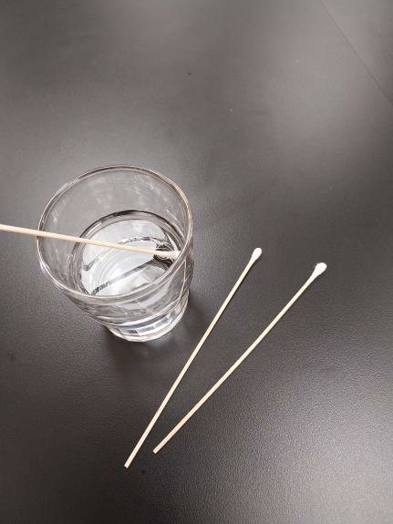
Kuoleman lähestyminen ja saattohoito
Kuiva suu:
• Asiakas juo vähän
• Sylkeä erittyy vähän
• Asiakas hengittää suu
auki
Kuivan suun hoitaminen:
• Asiakkaan suuta kostutetaan vedellä,
kostutustikuilla (sitruunatikut),
kostutusgeelillä (saa apteekista)
• Asiakas voi imeskellä jäämurskaa
• Asiakkaan huulia rasvataan
sylki
Kuva: papunetin kuvapankki
Papunet.net Sergio Palao / ARASAAC

Slide 13
Kuoleman lähestyminen ja saattohoito
Painehaavat:
• Painehaava tulee sellaiseen
kohtaan kehossa, jossa ihon
ja luun välissä on vähän
rasvaa ja alue painuu patjaa
vasten
• Esim. kantapäät, ristiselkä
• Kun iho painuu, se
muuttuu punaiseksi (= iho
punoittaa)
Painehaavojen ehkäisy:
• Vaihdetaan asiakkaan asentoa
usein (1/2 tunnin välein)
• Pidetään iho puhtaana
• Rasvataan ihoa hyvin

Slide 14


Kuoleman lähestyminen ja saattohoito
Hengenahdistus:
• Hengenahdistus voi johtua
sairaudesta: esim. tulehdus,
keuhkosyöpä, astma
• Hengenahdistus voi johtua myös
siitä, että asiakas pelkää
• Hengenahdistus on pelottava
tunne
Hengityksen auttaminen:
• Tuuletetaan huone (= avataan ikkuna ja
huoneeseen tulee raitista ulkoilmaa)
• Käytetään pöytätuuletinta
• Autetaan asiakas
kohoasentoon
Kuvat:
Pixabay ja Papunetin kuvapankki,
papunet.net, Sergio Palao /
ARASAAC

Slide 15
Kuoleman lähestyminen ja saattohoito
Ummetus (= henkilön suoli toimii harvoin
ja uloste on kovaa)
• Ummetuksen syy:
• Asiakas on syönyt liian vähän
• Asiakas on juonut liian vähän
• Asiakas ei liiku tai hän liikkuu
vähän
• Asiakas käyttää vahvoja
kipulääkkeitä
Ummetuksen hoitaminen:
• Kuitupitoisen ruuan syöminen
(leipä vihannekset, hedelmät)
• Laksatiivit (= ummetusta helpottavat
lääkkeet)
• Runsas juominen
• Peräruiske

Slide 16
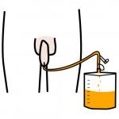
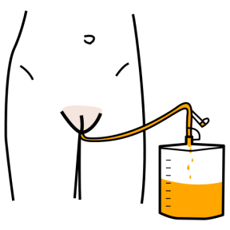
Kuoleman lähestyminen ja saattohoito
Virtsaaminen:
• Kun ihminen juo vähän, virtsaa erittyy vähän
• Virtsaa jää virtsarakkoon -> aiheuttaa henkilölle kipua
-> tarvittaessa katetroidaan (= virtsarakko tyhjennetään katetrin avulla.
Katetri = ohut putki)
Kuvat: Papunetin kuvapankki,
papunet.net, Sergio Palao /
ARASAAC

Slide 17
Kuoleman lähestyminen ja saattohoito
Väsymys:
• Kun kuolema lähestyy, ihminen on väsynyt
• Nukkuminen ei auta väsymykseen!
• On tärkeää, että hoitaja on asiakkaan luona
• Hoitaja keskustelee asiakkaan kanssa ja kuuntelee asiakasta
• Jos ihminen ei nuku riittävästi, hänestä tulee ärtyisä (= kiukkuinen)
ja levoton

Slide 18

Kuoleman lähestyminen ja saattohoito
Kipu
•Asiakkaan kipua täytyy arvioida ja kirjata säännöllisesti.
•Kivun lääkkeetön hoitaminen, esim.:
•Hieronta, asentohoito, kylmä- ja lämpöhoito
•Rentoutuminen, musiikki, hengellisyys (rukous)
•Kivun lääkehoito erilaisilla menetelmillä
• Ennaltaehkäisevä kivun hoitaminen!
• Esim. annetaan kipulääke ennen suihkuun menoa

Slide 19
Kuoleman lähestyminen ja saattohoito
•Kun hoidat saattohoidossa olevaa henkilöä
•Tarkkaile hänen tilannetta ja oireita (kipu, hengenahdistus, pelko, pahoinvointi ym.)
•Kerro (ja kirjaa) asiakkaan tilanteesta ja oireista toiselle hoitajalle, esim.
•”Asiakkaalla oli vähän kipua, kun häntä hoidettiin vuoteessa”
•”Asiakas söi vain kaksi lusikallista puuroa”
•”Asiakas kuunteli musiikkia ja nukkui rauhallisesti”
•”Asiakkaalla oli jalkakipua. Jalkojen hierominen auttoi kipuun”
•”Asiakas hengittää suu auki. Suuta kostutettu vedellä”

Slide 20
Lähteet:
Lähde: Ikääntyneiden osallisuus ja kuntoutuminen, 2022. 1. painos.
Helsinki: Sanoma Pro

